Slide 1


Slide 2
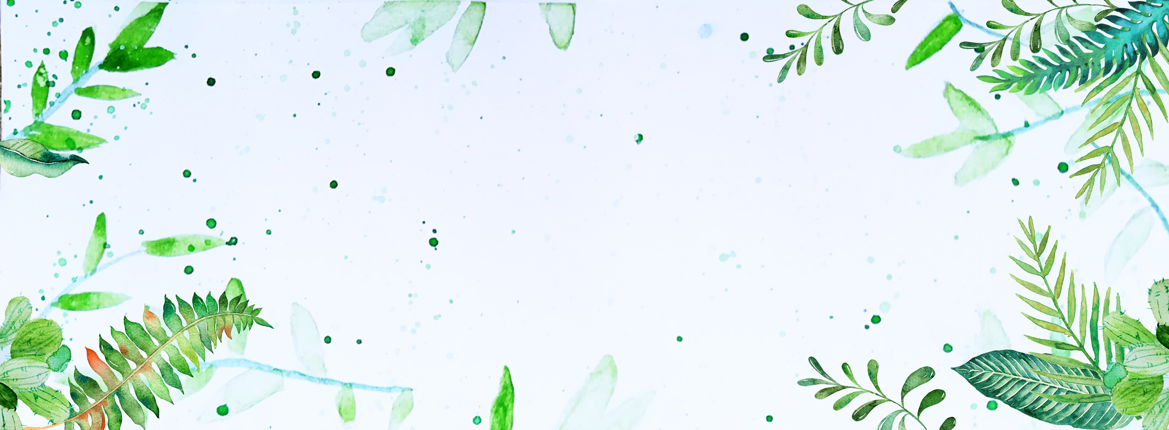
BÀI 16:
CHĂM SÓC VÀ BẢO VỆ
CÂY TRỒNG
(TIẾT 2)

Slide 3


Slide 4

KHÁM PHÁ

Slide 5

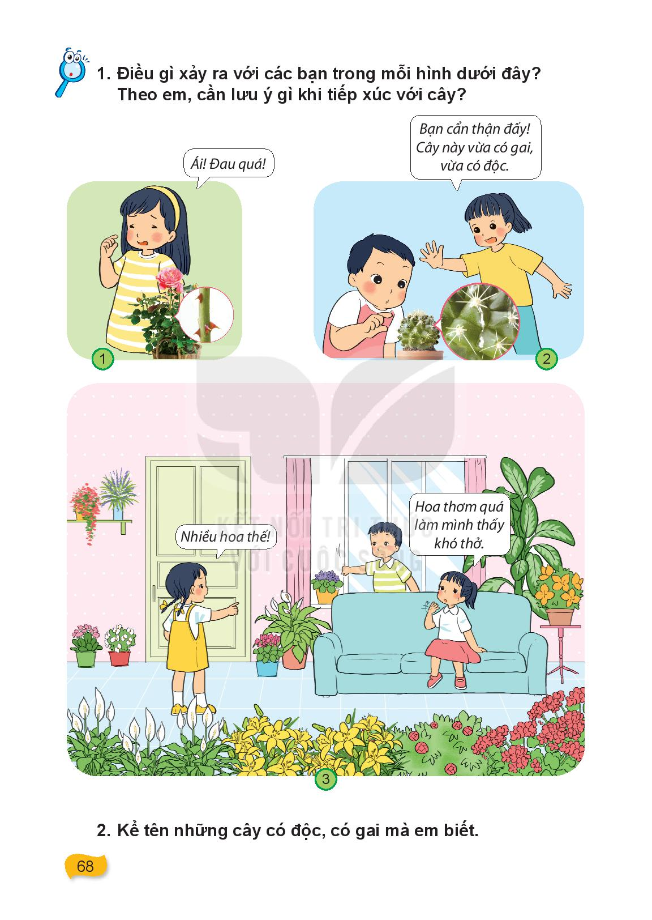
1
Quan sát tranh

Slide 6
Khi chạm vào gai của cây hoa hồng, bạn Hoa bị gai đâm vào tay.

Slide 7
Bạn Minh chạm vào cây xương rồng có gai và có độc.

Slide 8
Trong nhà trang trí nhiều chậu hoa, mùi thơm của hoa khiến các bạn cảm thấy
khó thở.

Slide 9

CHÚNG TA CẦN LÀM GÌ KHI TIẾP XÚC VỚI CÂY?

Slide 10

Không chạm vào gai của cây.
Không chạm vào các loại cây lạ.
Không để quá nhiều cây, hoa trong nhà.
Không nếm/ ăn cây, hoa.

Slide 11
2
Kể tên những cây hoa có gai, có độc mà em biết
NHỮNG CÂY CÓ GAI | NHỮNG CÂY CÓ ĐỘC

Slide 12
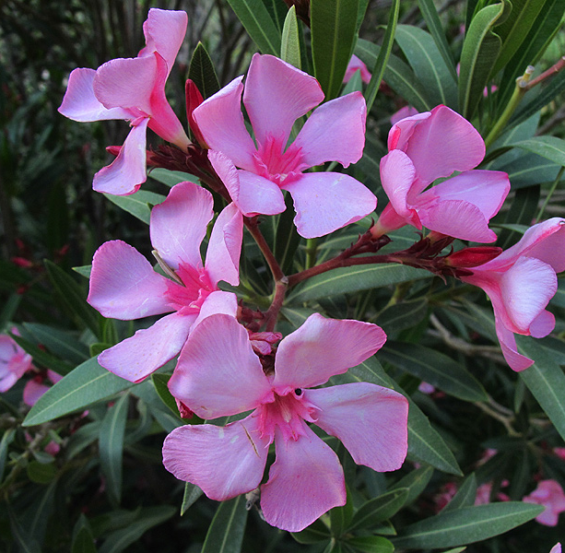
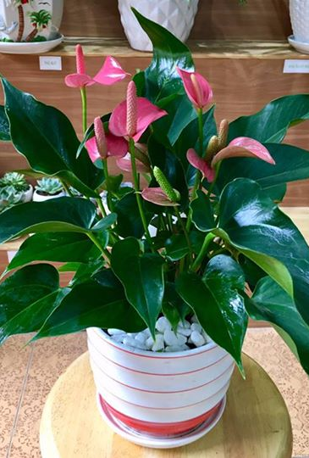
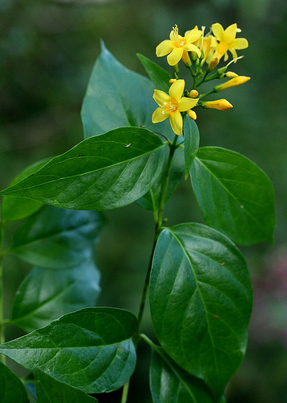
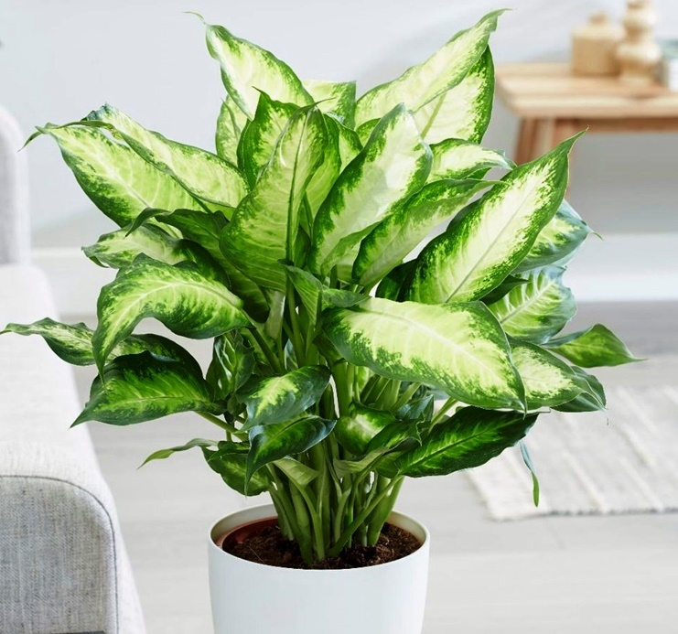

Slide 13
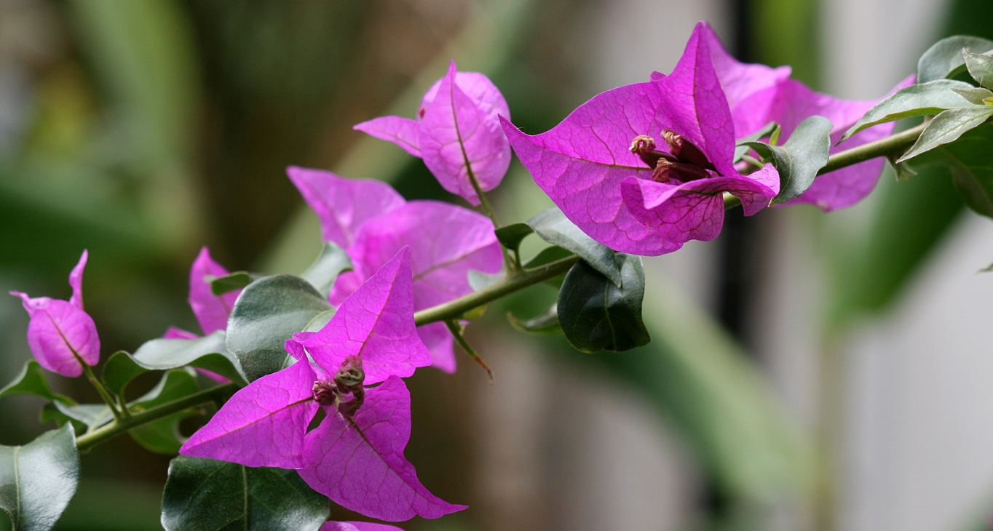
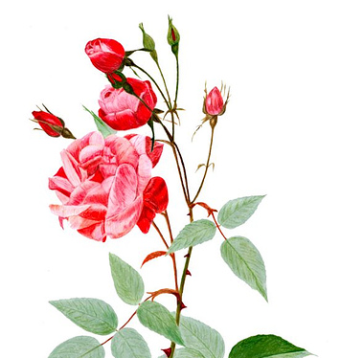
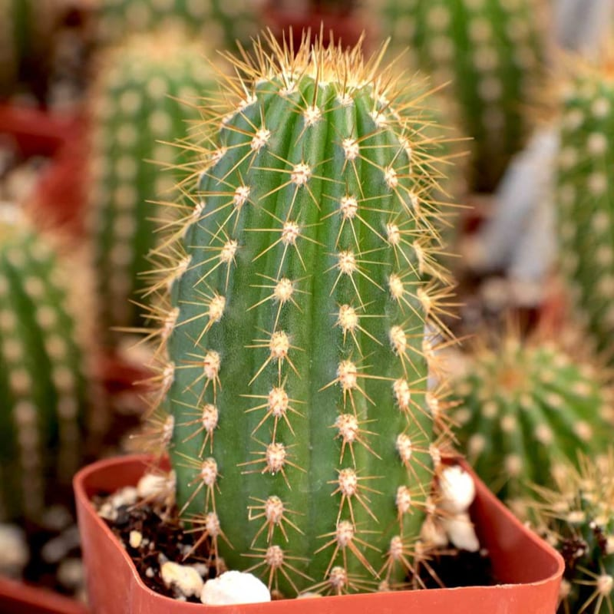
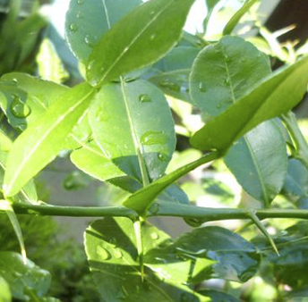

Slide 14
THỰC HÀNH

Slide 15
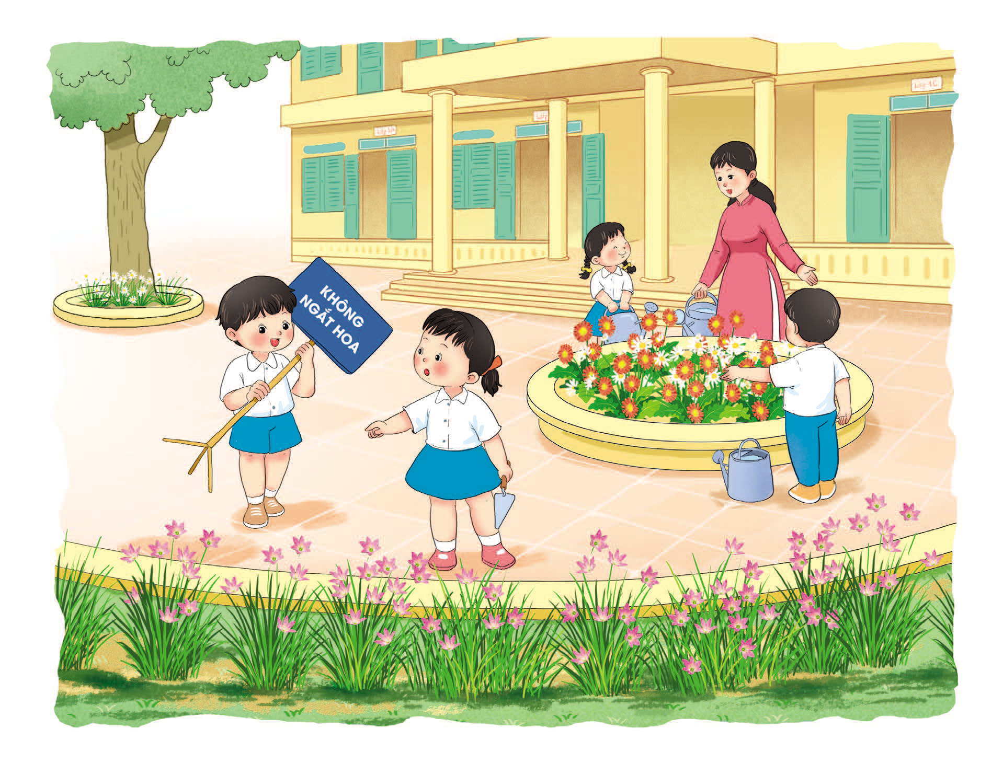
Cùng nói về việc chăm sóc và bảo vệ cây

Slide 16
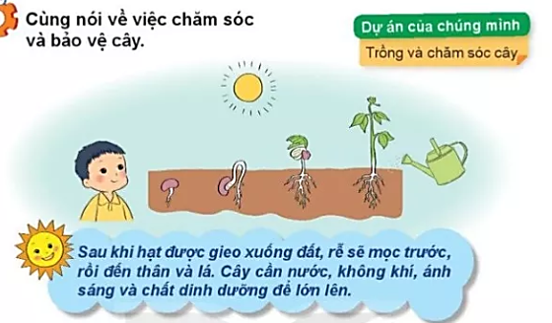

Slide 17
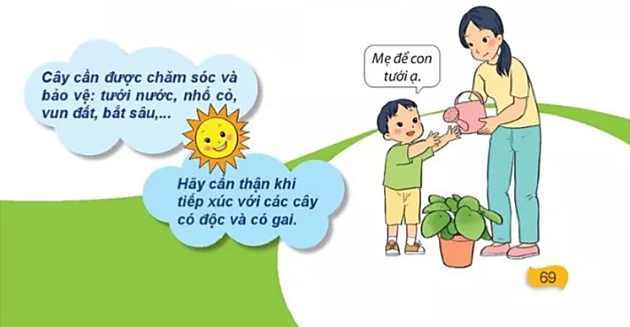

Slide 18
VẬN DỤNG

Slide 19


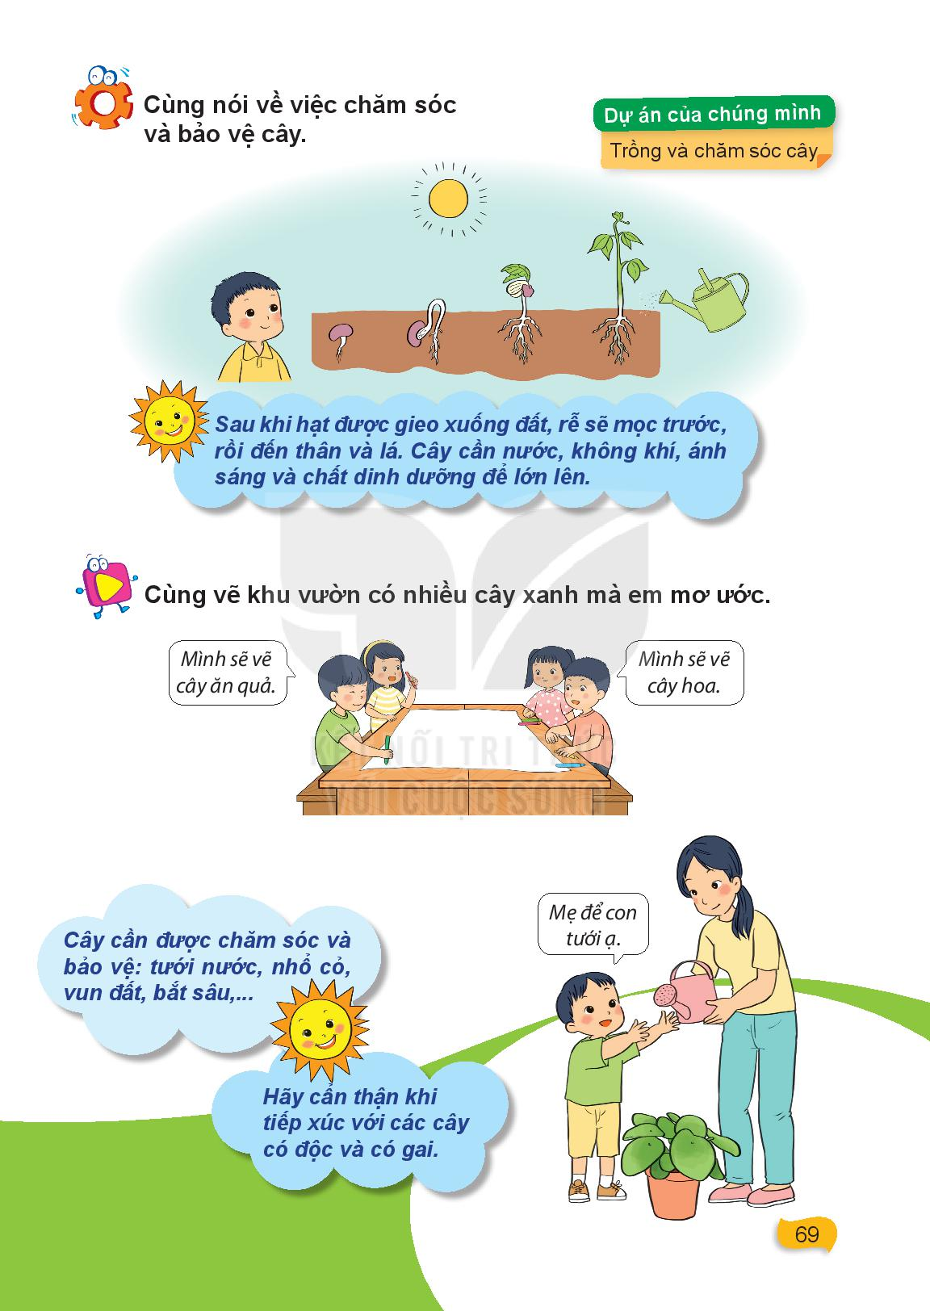
Cùng vẽ khu vườn có nhiều cây xanh mà em mơ ước

Slide 20

CẢM ƠN CÁC EM
ĐÃ LẮNG NGHE!

